Slide 1
PROJETO
MICROCERVEJARIA

Slide 2
Termo de Abertura
do Projeto

Slide 3
Termo de Abertura
Empresa : Nosso Chopp LTDA.
Nome do Projeto: Implantação de uma Microcervejaria
Elaborado: Bruno / Guilherme / Marcelo
Aprovado por: Bruno (Proprietário)
Data Inicio: 25/10/20XX
Data Final: 25/10/20XX
Versão:0

Slide 4
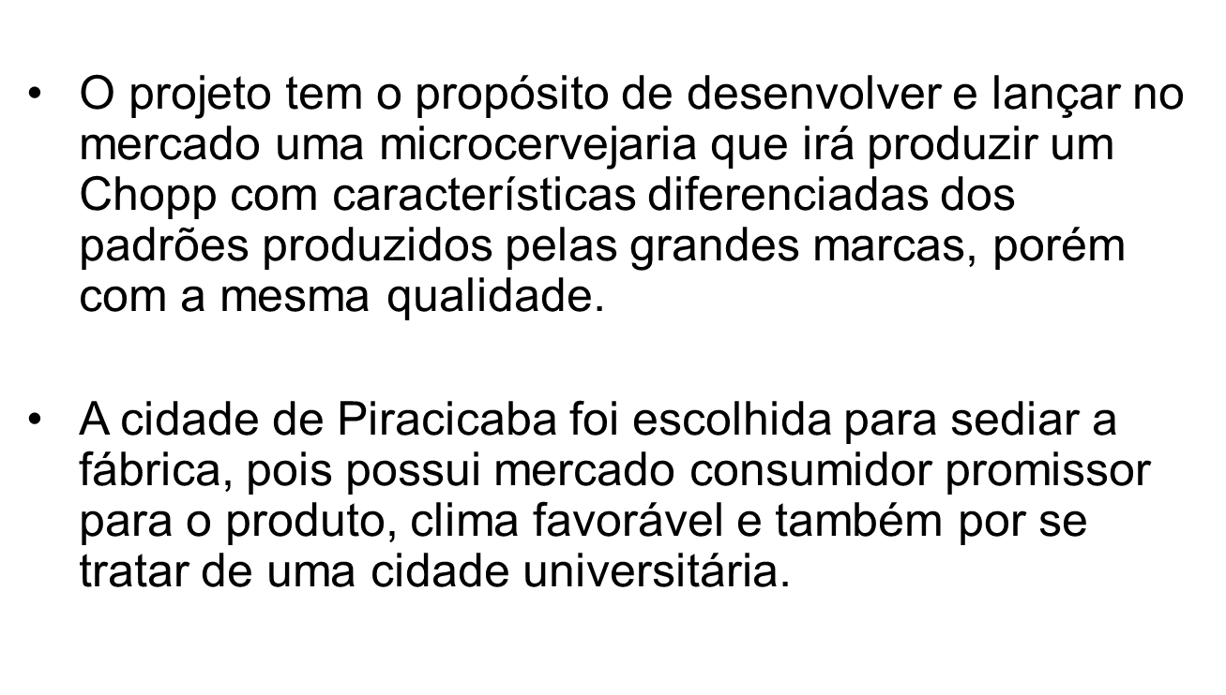
Termo de Abertura
Justificativa do Projeto:

Slide 5
Termo de Abertura
Objetivos Mensuráveis:
      Iniciar a produção em 12 meses;
      Dar condições para que seja posssível produzir mensalmente 20.000 lts de chopp do tipo claro
      Possibilitar usar embalagens de 15, 20 e 30 lts (barris)
      Instalar maquinário que permita produzir um chopp artesanal e natural (isento de corantes, conservantes, estabilizantes, etc.) e com o custo de R$ 5,00/lt.
      Investimento total de R$ 2.300.000,00

Slide 6
Termo de Abertura
Partes Interessadas:
O público alvo para o produto em questão seriam os homens e mulheres, dentro da faixa etária dos 18 a 45 anos, pertencentes as classes A e B, residentes na cidade, além dos bares
Os concorrentes;
Construtoras;
Fornecedores de equipamentos;
Fornecedores de matéria prima;
Montadoras;
Os sócios;
Prefeitura Municipal;

Slide 7
Termo de Abertura
Riscos:
Não obtenção dos alvarás para funcionamento;
Não liberação do financiamento bancário
Alta do preço da matéria prima utilizada na fabricação dos equipamentos;
Crise financeira

Slide 8
Termo de Abertura
Orçamento Previsto:
R$ 2.300.000,00

Slide 9
Termo de Abertura
Designação do Gerente de Projeto:
      Declaro que o Eng. Marcelo Ap. Severino, foi designado para desempenhar a função de Gerente do Projeto “Microcervejaria Nosso Chopp” com as seguintes responsabilidades / autoridades:
        Assegurar que todos os compromissos contratuais sejam atendidos no prazo e dentro do orçamento previsto inicialmente;
        Manter a equipe do projeto motivada e consciente das suas responsabilidades;
        Autoridade para efetuar todas as mudanças necessárias dentro da equipe a fim de conseguir manter o projeto dentro do planejamento pré-estabelecido.

Slide 10
Declaração de Escopo
Entregas:
      Estudo de Viabilidade
      Especificação dos Equipamentos envolvidos no processo
      Contratos com fornecedores (fabricantes, montadoras, construtoras, etc.)
      Construção civil;
      Montagem mecânica dos equipamentos;
      Interligação mecânica
      Interligação elétrica
      Obtenção do Alvará para funcionamento;
      Plano de Marketing
      Recursos Humanos

Slide 11
Declaração de Escopo
Estratégia de Condução:
Obtenção das licenças para o empreendimento;
Aquisição do terreno de aproximadamente 1500 m2;
Construção do barracão de 500m2;
Aquisição dos equipamentos;
Montagem mecânica e elétrica
Testes de Comissionamento e Start-Up
Definição e implantação da estratégia de Marketing
Contratação dos funcionários

Slide 12
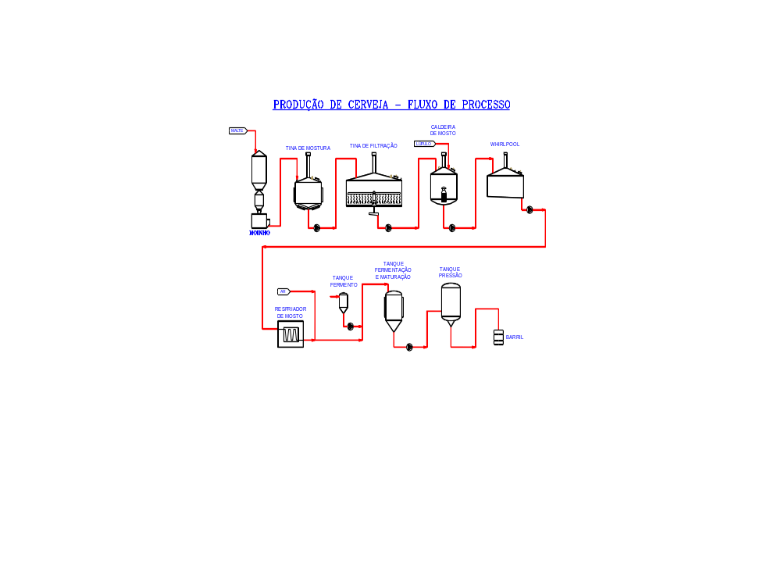
Declaração de Escopo
Esquema do Escopo dos Equipamentos:

Slide 13
Termo de Abertura e Declaração de Escopo
Fora do Escopo:
Automação
Sistema de Pasteurização
Sistema de engarrafamento

Slide 14
Termo de Abertura e Declaração de Escopo
Organização do Projeto:
Estudo de Viabilidade – Agência de Marketing responsável pela execução deste estudo deverá fazer reuniões semanais com os 3 sócios para avaliação da evolução dos trabalhos;
Obtenção dos Alvarás, Aquisição do Terreno e Viabilização do Capital – os 3 sócios serão os responsáveis por estas etapas;
Aquisição dos Equipamentos e Serviços – 03 sócios juntamente com o Gerente do Projeto.
Diligenciamento dos cronogramas de fabricação dos equipamentos e serviços adquiridos – Gerente do Projeto, semanalmente.
Atualização do Cronograma de Projeto e reunião com os proprietários para apresentação de relatórios de evolução do projeto – Gerente do Projeto – quinzenalmente.

Slide 15
Declaração de Escopo
Restrições:
Tem de ser instalada em Piracicaba
A microcervejaria deverá estar funcionando no prazo de 12 meses;
Custo máximo do empreendimento limitado a R$ 2.300.000,00;

Slide 16
Declaração de Escopo
Premissas:
Concluir estudo de viabilidade no prazo de 03 meses;
Conseguir as liberações necessárias em 02 meses junto aos órgãos competentes;
Escolha e aquisição do terreno em 01 mês;
Fechar os contratos de aquisição dos equipamentos e serviços em 01 mês
Conclusão da construção do barracão em 04meses;
Conclusão da montagem (mecânica / elétrica) em 04 meses;
Conclusão do recrutamento e seleção dos funcionários 01 mês antes do início dos testes de comissionamento;
Conclusão dos testes de comissionamento em 01 mês;
Conclusão do Start-Up em 01 mês;

Slide 17
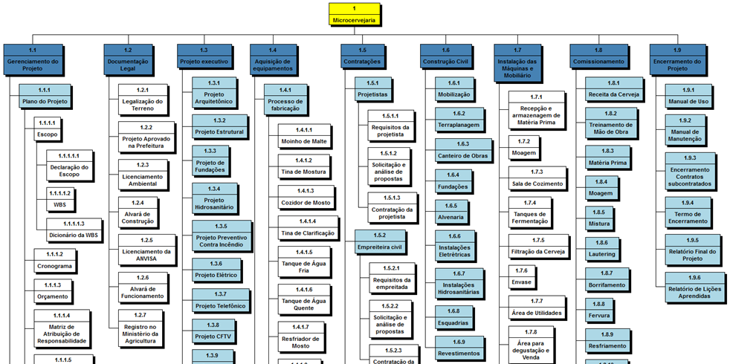
ÈAP

Slide 18
Agradecimentos:
Ao Prof. Mauro Afonso Sotille, pelo conhecimento transmitido,
A atenção dos colegas
Obrigado!

